Slide 1
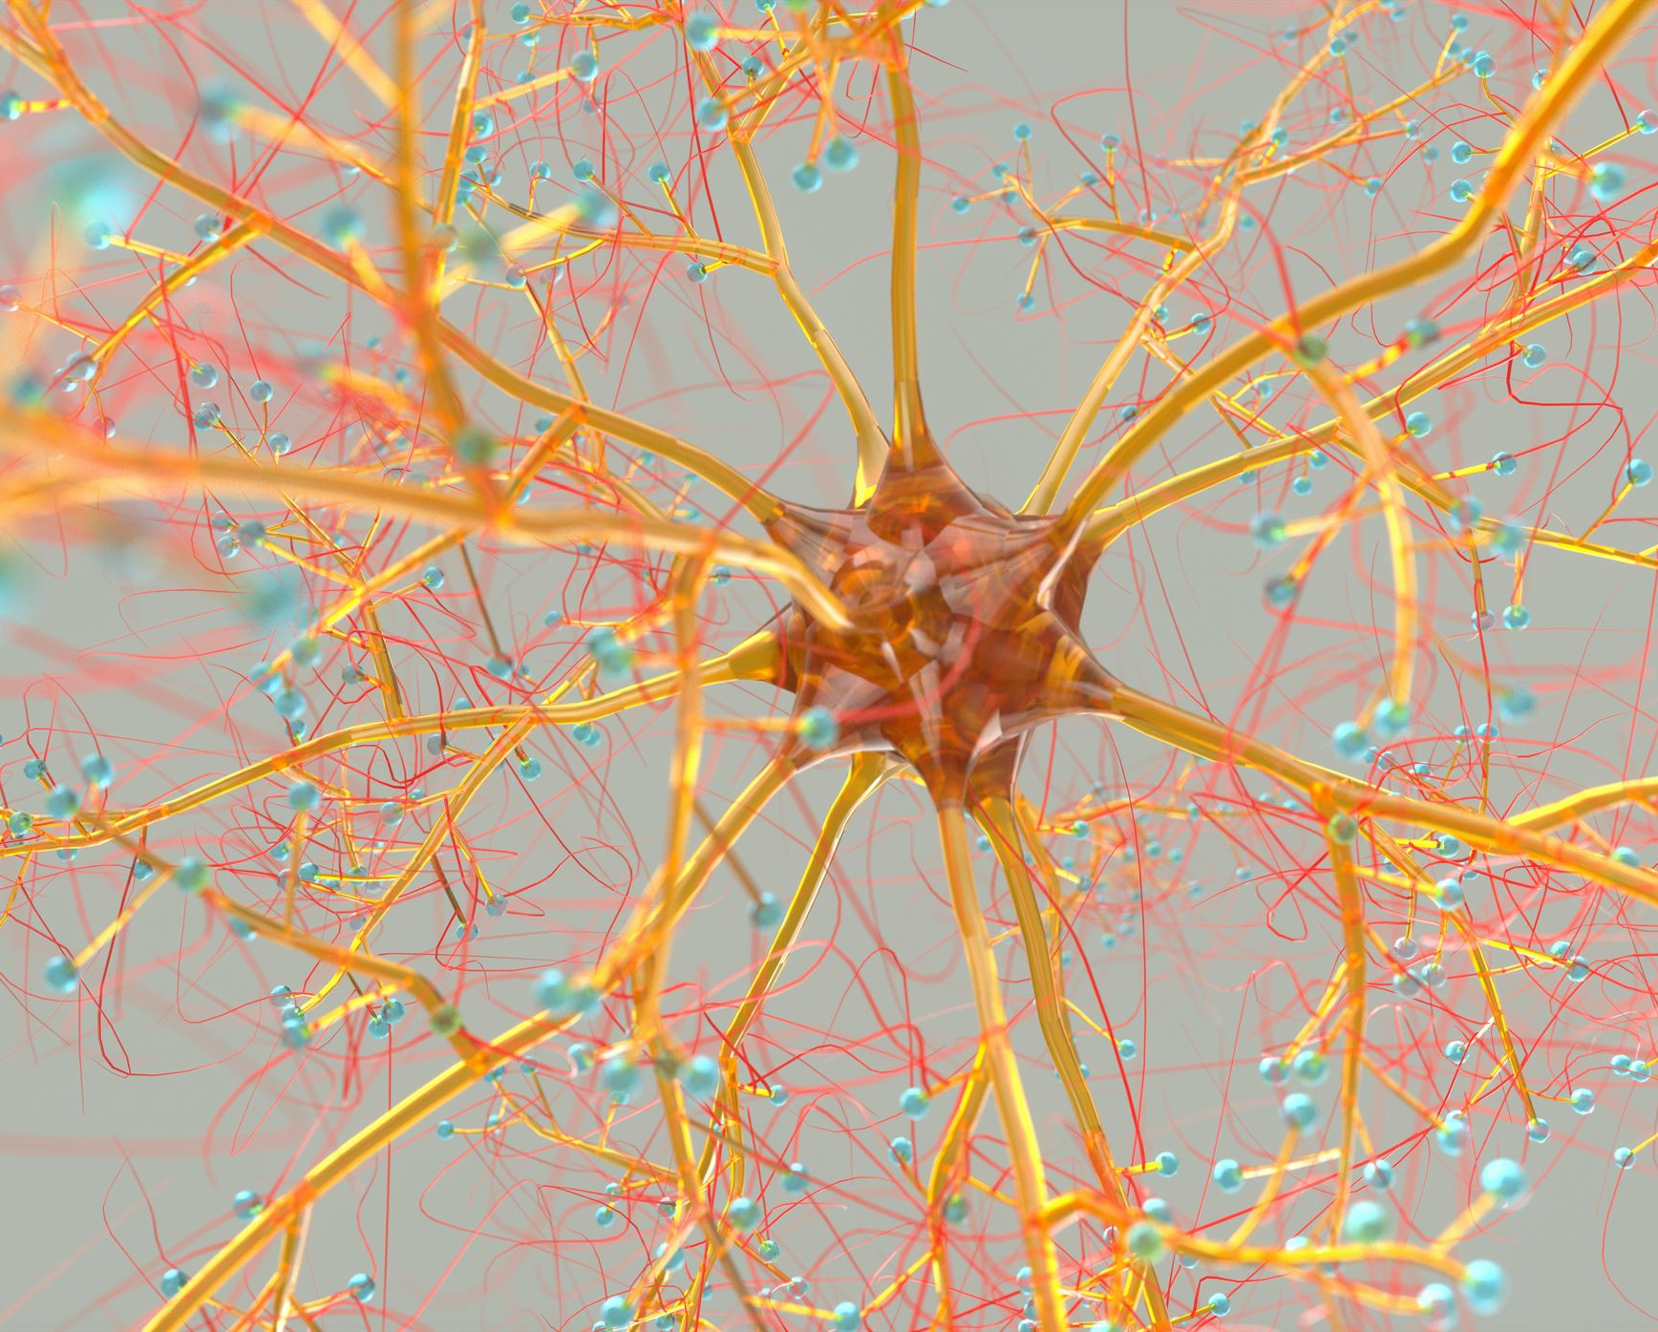
O sistema circulatório humano: estrutura, função e saúde
Explorando a importância da circulação e saúde cardiovascular
Notes:
Os conteúdos gerados pela IA podem estar incorretos.
---
O sistema circulatório humano é fundamental para a manutenção da vida, responsável pelo transporte de oxigênio, nutrientes e resíduos. Nesta apresentação, exploraremos sua estrutura, funções essenciais, circulação pulmonar e sistêmica, além de discutir a saúde do sistema circulatório e o impacto do estilo de vida.

Slide 2
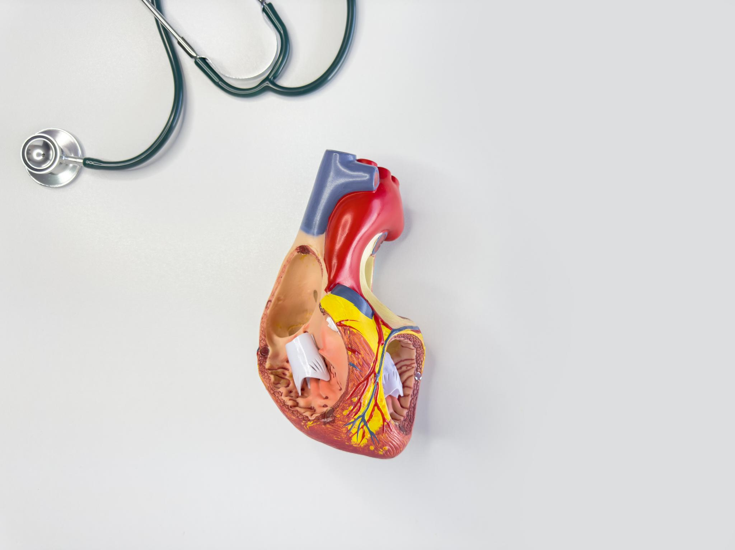
Tópicos da Apresentação
Estrutura do sistema circulatório
Função do sistema circulatório
Circulação pulmonar e sistêmica
Saúde e doenças do sistema circulatório
Estilo de vida e impacto na saúde circulatória
Notes:
Nesta apresentação, abordaremos primeiro a estrutura do sistema circulatório, incluindo os componentes principais como o coração e os vasos sanguíneos. Em seguida, discutiremos as funções cruciais desse sistema, seguidas por uma análise da circulação pulmonar e sistêmica. Por fim, falaremos sobre doenças circulatórias, sintomas, prevenção e a influência do estilo de vida na saúde circulatória.

Slide 3
Estrutura do sistema circulatório
Notes:
O sistema circulatório é composto por vários componentes interconectados que trabalham juntos para garantir o transporte eficiente de sangue pelo corpo. Vamos examinar os principais componentes e a anatomia do coração, além dos diferentes tipos de vasos sanguíneos.

Slide 4
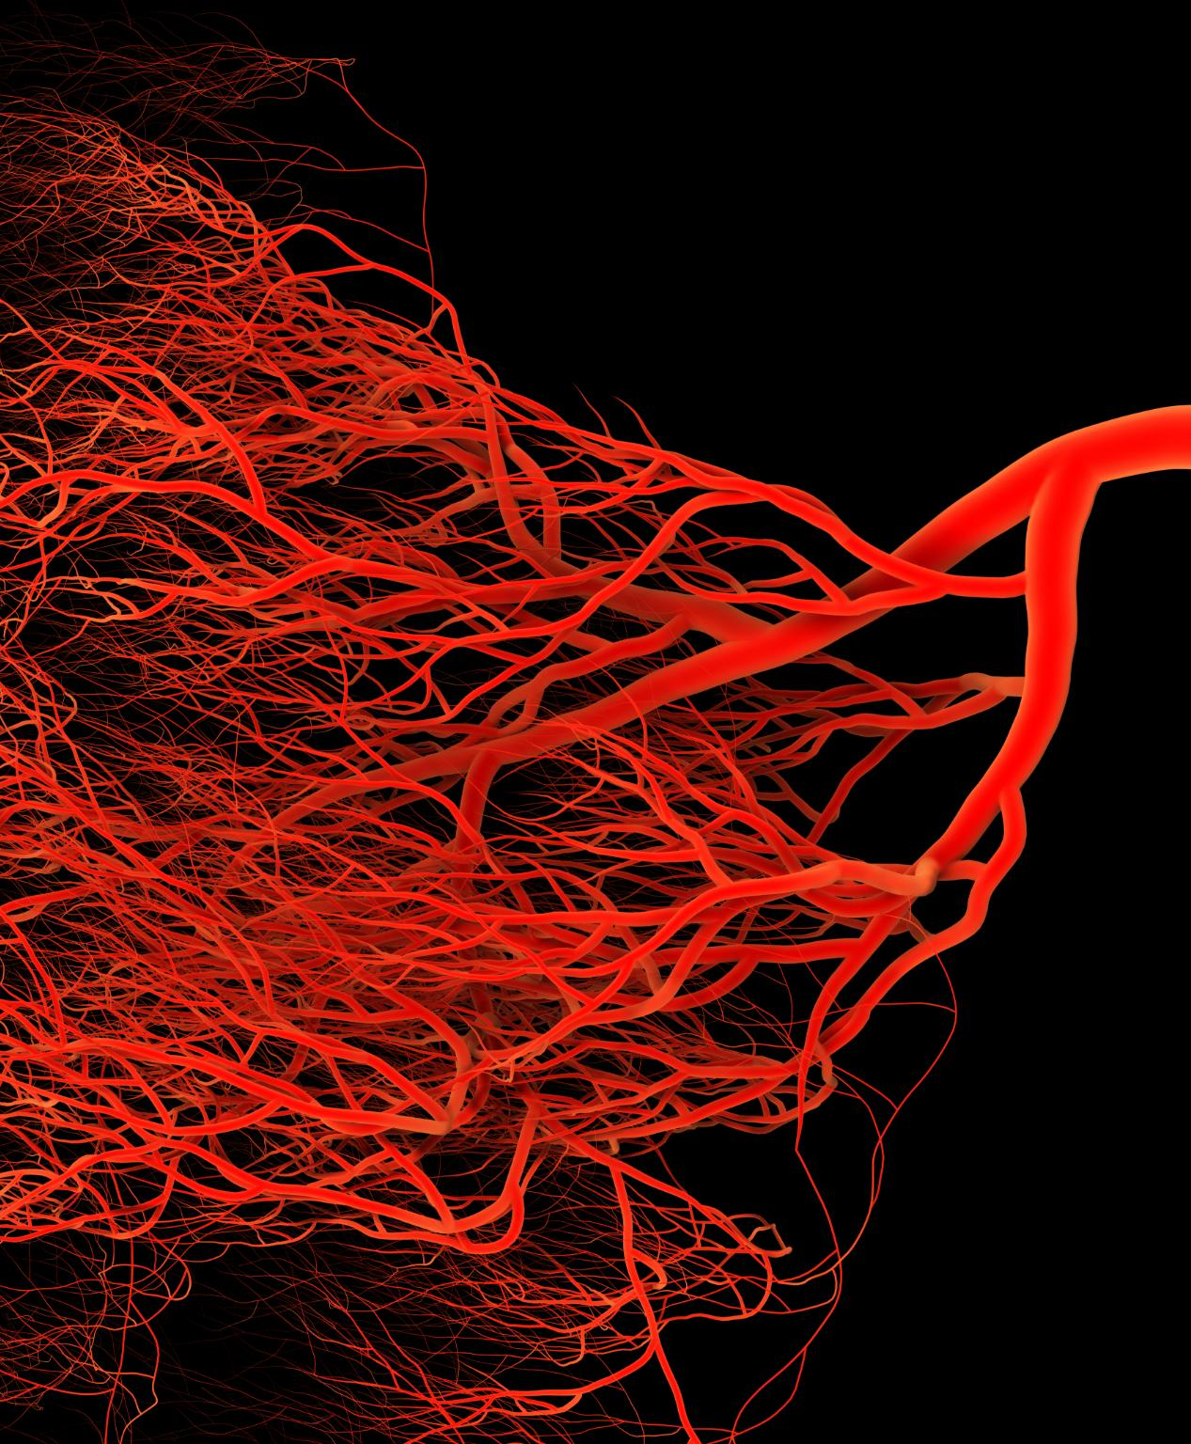
Componentes principais: coração, vasos sanguíneos e sangue
Função do Coração
  O coração é o órgão central do sistema circulatório, responsável por bombear sangue para todo o corpo.
Vasos Sanguíneos
  Os vasos sanguíneos são divididos em artérias, veias e capilares, cada um desempenhando um papel vital na circulação.
Transporte de Nutrientes
  O sangue transporta nutrientes e oxigênio, essenciais para o funcionamento das células do corpo.
Notes:
O coração é o órgão central do sistema circulatório, bombeando sangue através de uma vasta rede de vasos sanguíneos. Os vasos sanguíneos incluem artérias, veias e capilares, e o sangue é o meio pelo qual nutrientes e oxigênio são transportados.

Slide 5
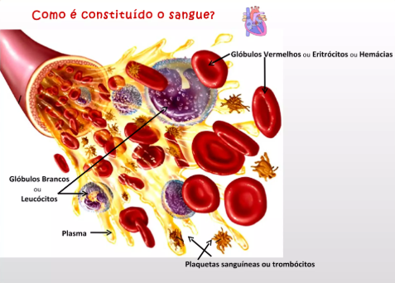

Slide 6
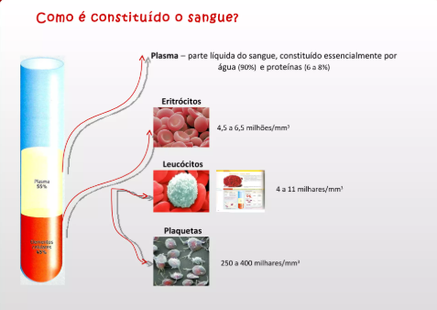

Slide 7
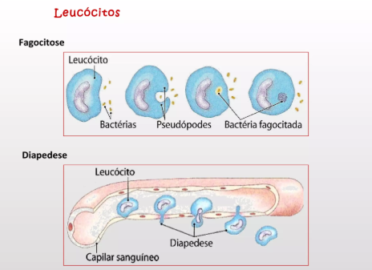

Slide 8
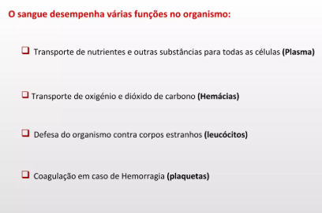

Slide 9
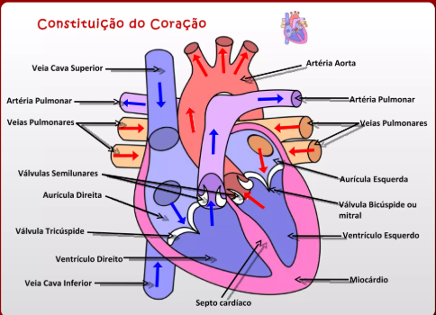
Anatomia do coração
Estrutura do Coração
  O coração é composto por quatro câmaras: dois átrios e dois ventrículos, cada um desempenhando papéis vitais na circulação sanguínea.
Função como Bomba Dupla
  A estrutura do coração permite que ele atue como uma bomba dupla, essencial para a eficiente circulação do sangue no corpo.
Papel na Circulação
  Cada parte do coração desempenha um papel importante na circulação, garantindo que o sangue seja bombeado adequadamente por todo o corpo.
Notes:
O coração é dividido em quatro câmaras: dois átrios e dois ventrículos. A estrutura do coração permite que ele funcione como uma bomba dupla, essencial para a circulação sanguínea. Vamos explorar cada parte e seu papel na circulação.

Slide 10
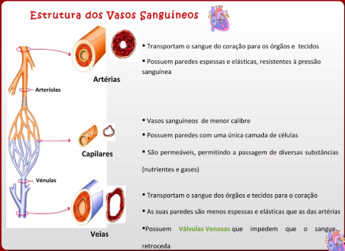
Tipos de vasos sanguíneos: artérias, veias e capilares
Artérias
  As artérias são responsáveis por transportar sangue oxigenado do coração para todo o corpo, desempenhando um papel vital na circulação.
Veias
  As veias trazem sangue desoxigenado de volta ao coração, completando o ciclo da circulação sanguínea.
Capilares
  Os capilares são vasos minúsculos onde ocorrem trocas essenciais de gases e nutrientes entre o sangue e células do corpo.
Notes:
As artérias transportam sangue oxigenado do coração para o corpo, enquanto as veias trazem sangue desoxigenado de volta ao coração. Os capilares são vasos minúsculos onde ocorre a troca de gás e nutrientes. Cada tipo de vaso sanguíneo tem uma função específica e crucial para a saúde do sistema circulatório.

Slide 11
Função do sistema circulatório
Notes:
O sistema circulatório desempenha funções vitais para a saúde humana, incluindo o transporte de oxigênio e nutrientes, a remoção de produtos de excreção e a regulação da temperatura corporal. Vamos explorar cada uma dessas funções em detalhes.

Slide 12
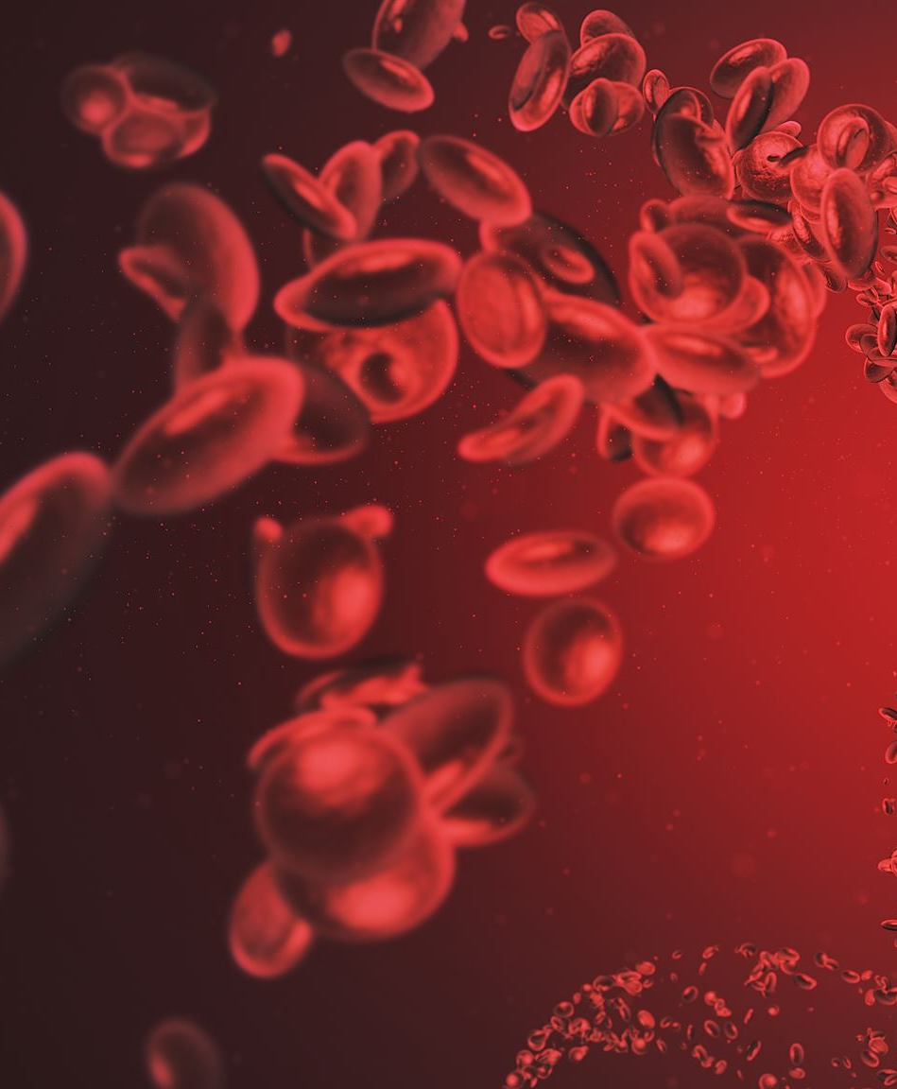
Transporte de oxigênio e nutrientes
Transporte de Oxigênio
  O sangue é responsável por transportar oxigênio dos pulmões para as células do corpo, essencial para a respiração celular.
Transporte de Nutrientes
  Os nutrientes absorvidos do trato digestivo são levados pelo sangue para as células, alimentando o metabolismo celular.
Importância Vital
  O transporte eficiente de oxigênio e nutrientes é vital para a manutenção da vida e a saúde do organismo.
Notes:
O sangue transporta oxigênio dos pulmões para as células do corpo e nutrientes absorvidos do trato digestivo. Essa função é vital para o metabolismo celular e a manutenção da vida.

Slide 13
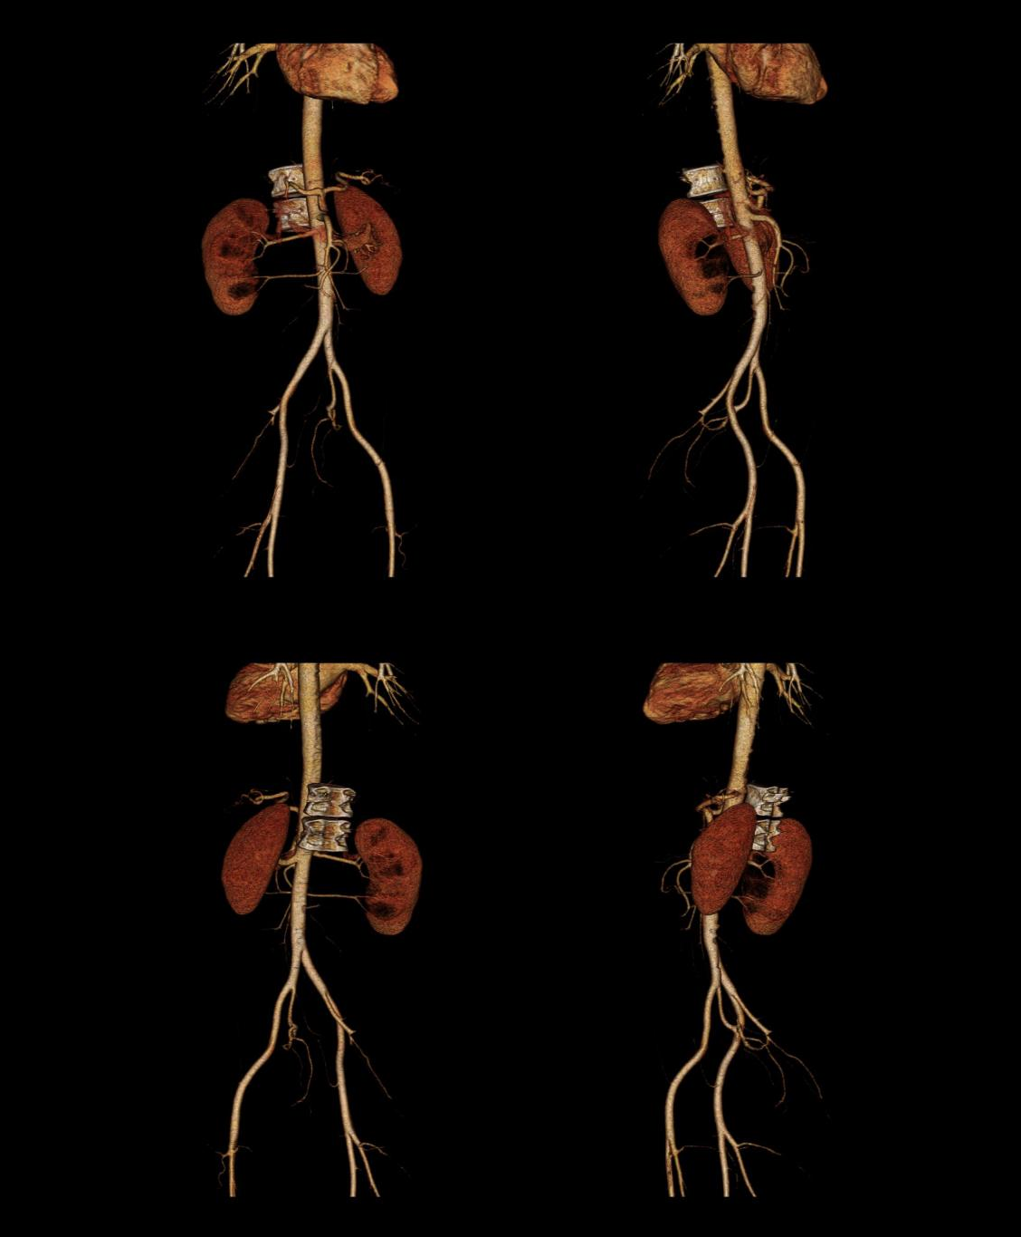
Remoção de produtos de excreção
Função do Sistema Circulatório
  O sistema circulatório desempenha um papel vital na remoção de produtos de excreção do corpo, garantindo a saúde do organismo.
Transporte de Dióxido de Carbono
  O dióxido de carbono produzido pelo metabolismo é transportado pelo sangue para os pulmões, onde é exalado.
Remoção de Resíduos Metabólicos
  Os resíduos metabólicos são levados ao sistema excretor, como os rins, para serem eliminados do corpo.
Notes:
O sistema circulatório também é responsável por remover produtos de excreção, como dióxido de carbono e resíduos metabólicos, transportando-os para os órgãos excretores, como os rins e os pulmões.

Slide 14
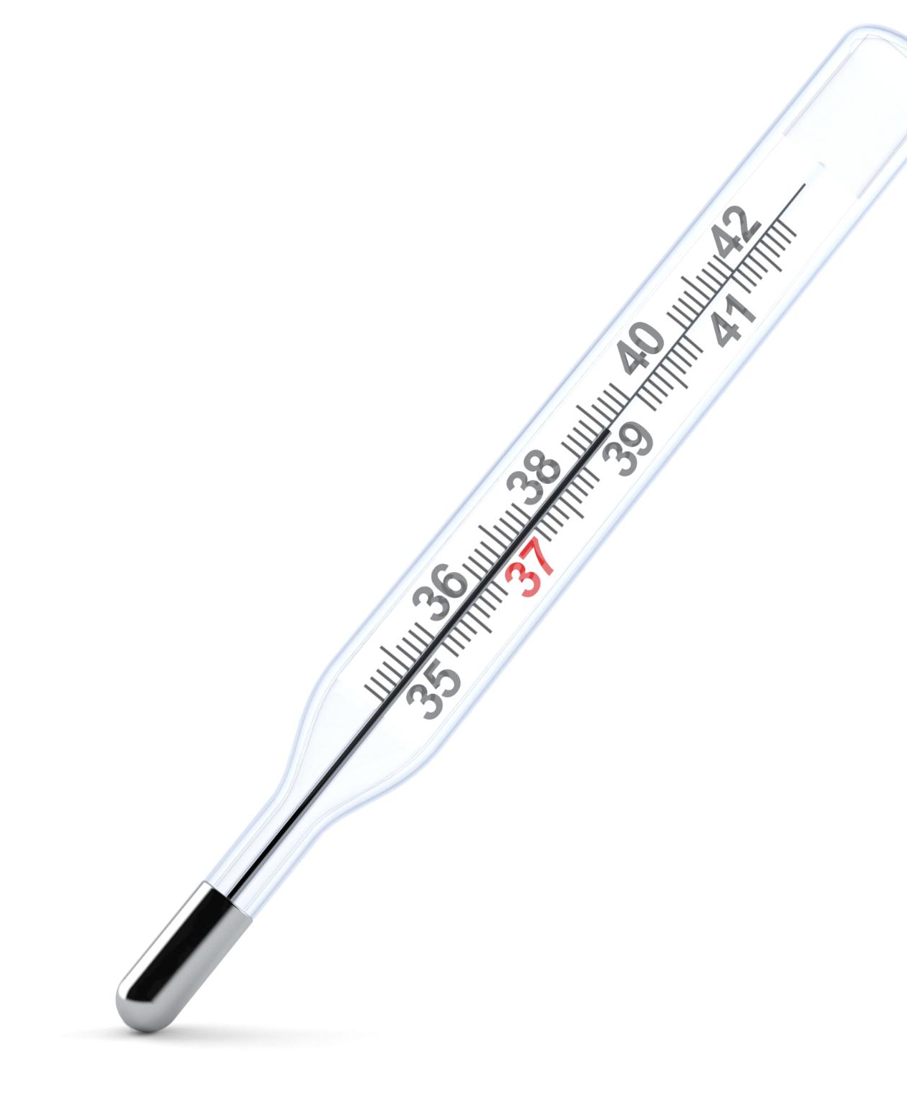
Regulação da temperatura corporal
Papel do Sistema Circulatório
  O sistema circulatório redistribui o sangue para a pele, ajudando a regular a temperatura do corpo. Esse processo é crucial para manter o equilíbrio térmico.
Dissipação e Conservação de Calor
  A redistribuição do sangue permite a dissipação do calor pela superfície da pele ou a conservação do calor quando necessário, garantindo a homeostase.
Importância para Homeostase
  Manter a temperatura corporal estável é essencial para a homeostase, afetando todos os processos biológicos do corpo humano.
Notes:
O sistema circulatório ajuda a manter a temperatura corporal estável, redistribuindo o sangue para a superfície da pele para dissipar o calor ou conservá-lo quando necessário. Este mecanismo é essencial para a homeostase.

Slide 15
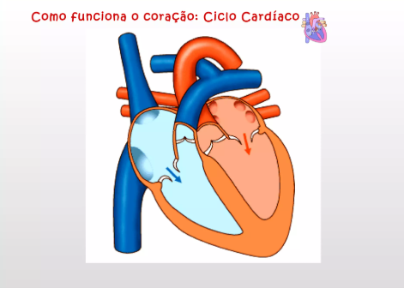
Circulação pulmonar e sistêmica
Notes:
O sistema circulatório é dividido em dois circuitos principais: a circulação pulmonar e a sistêmica. Vamos entender como cada um deles funciona e a importância da interação entre eles.

Slide 16
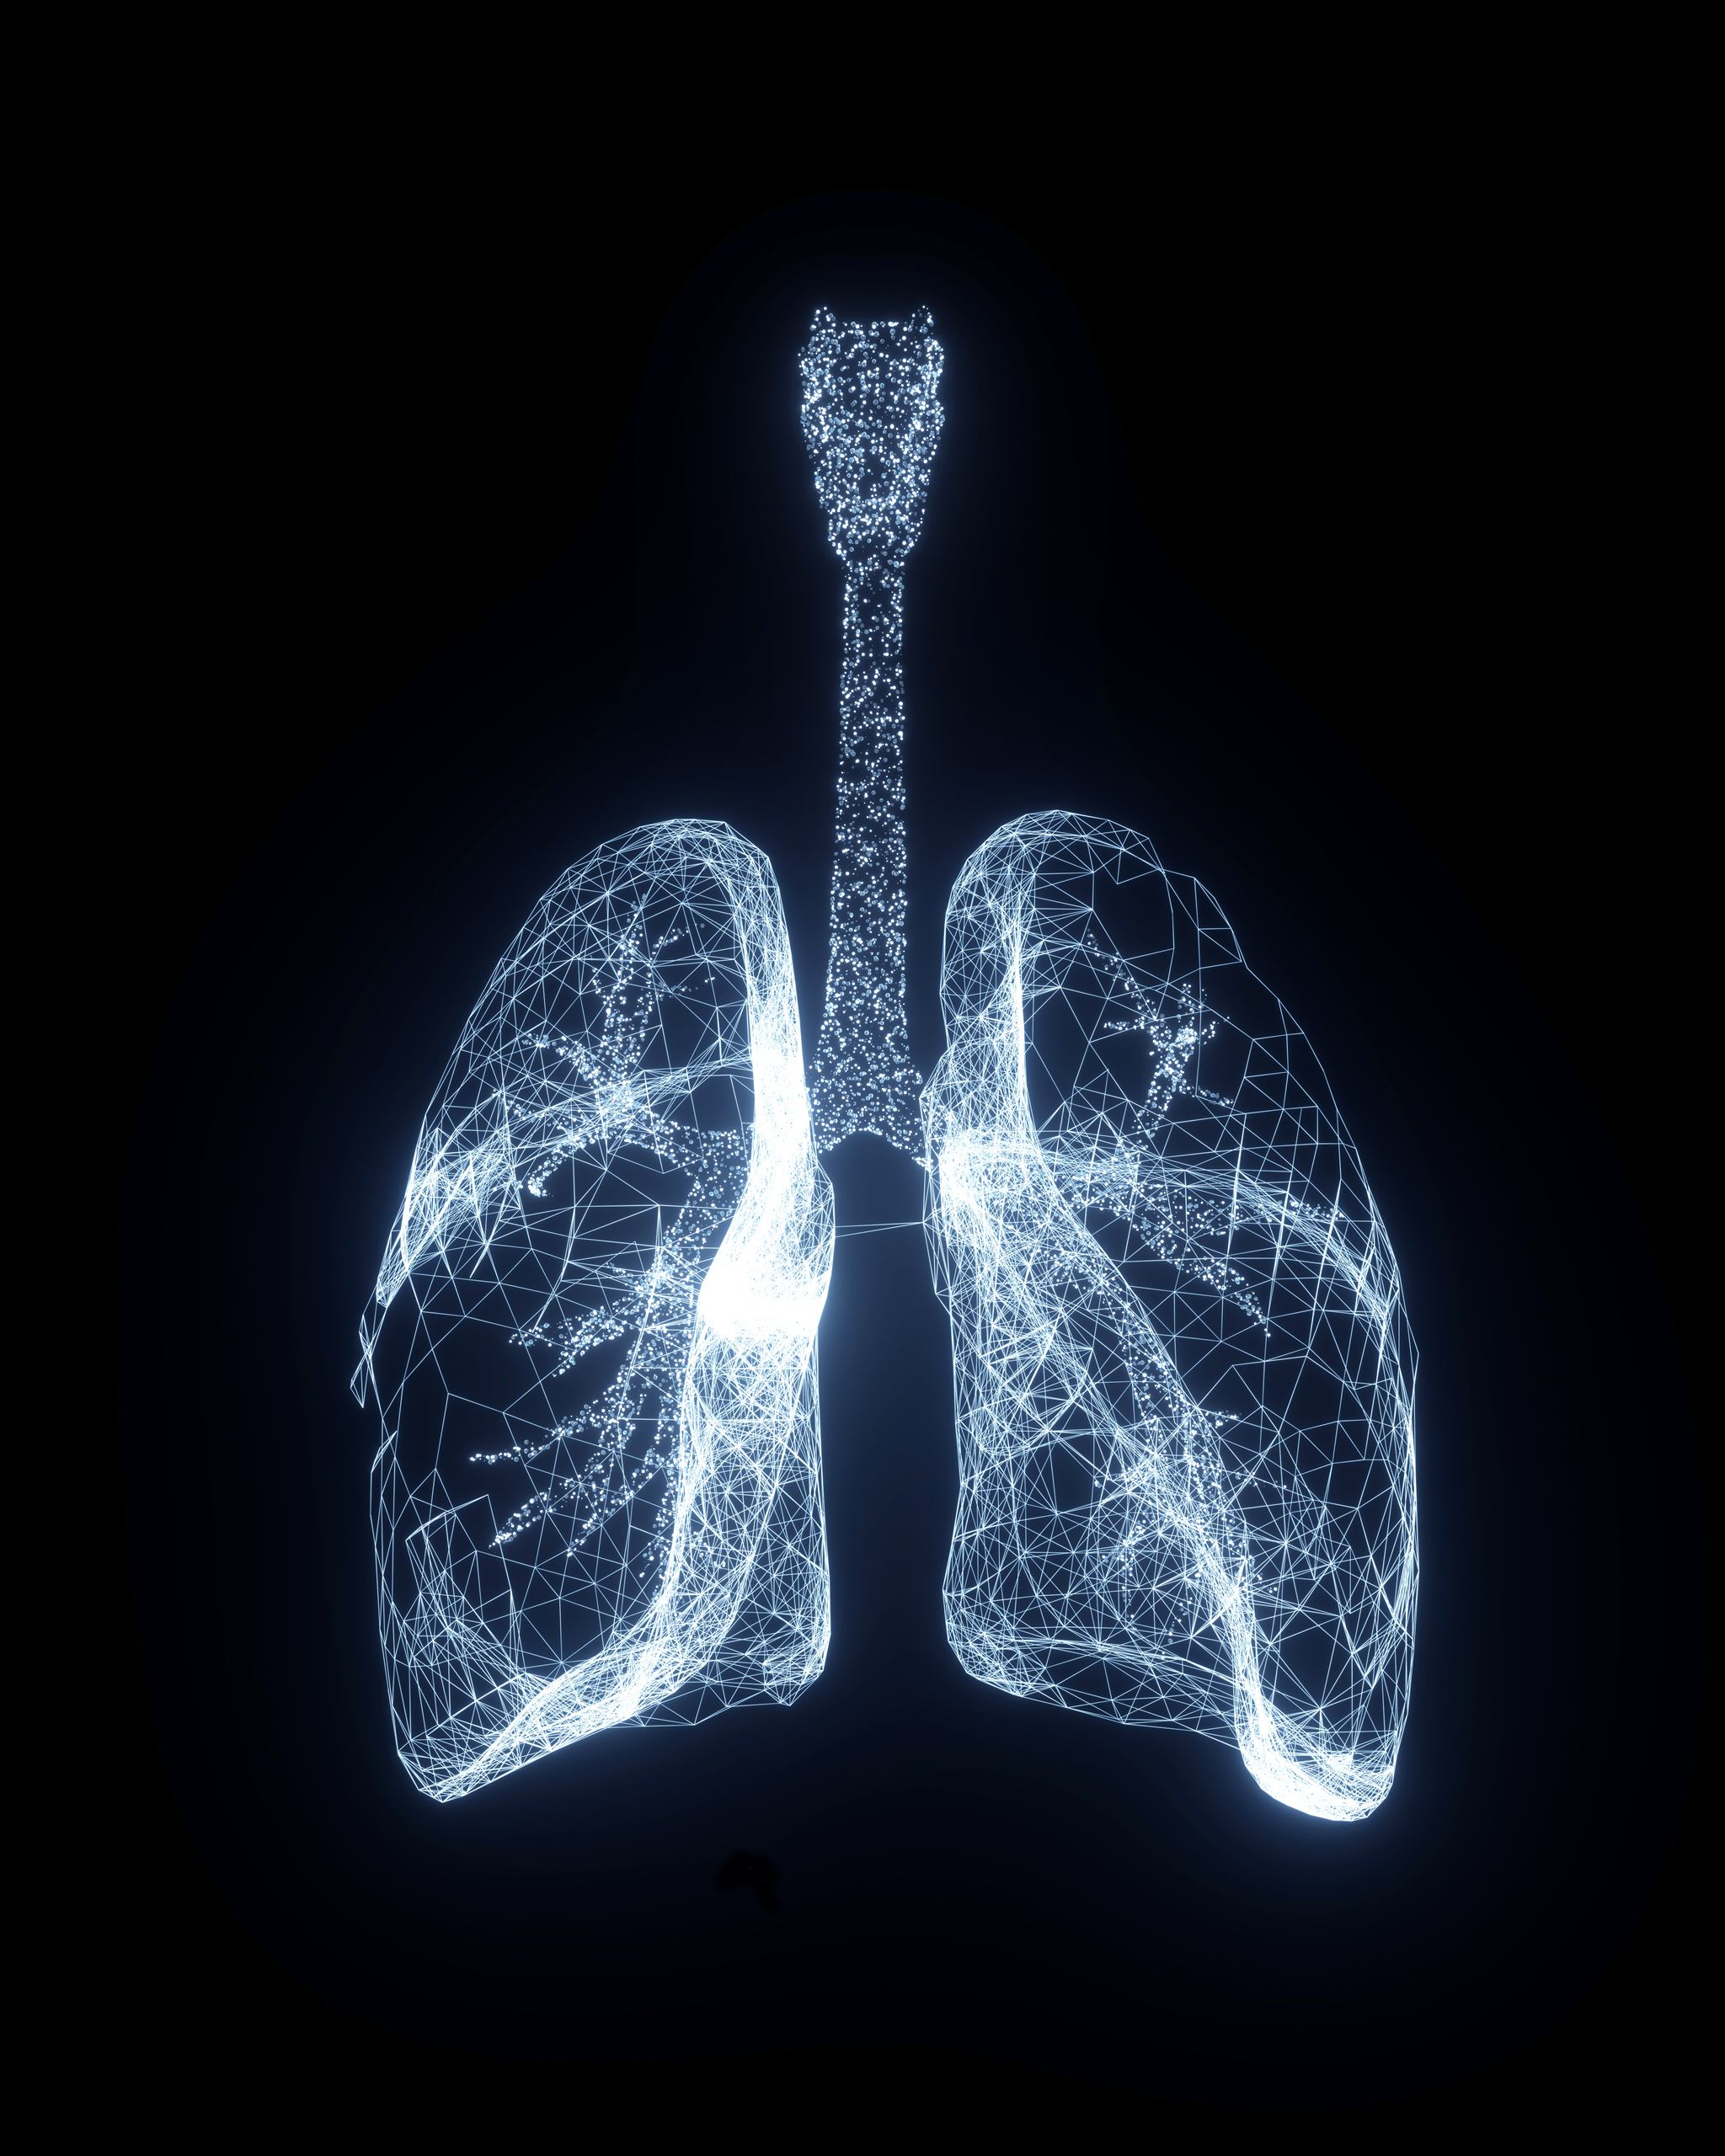
Circuito pulmonar: função e importância
Transporte de Sangue
  A circulação pulmonar é responsável pelo transporte do sangue do coração para os pulmões, iniciando o processo de oxigenação.
Troca Gasosa
  Nos pulmões, ocorre a troca de oxigênio e dióxido de carbono, essencial para a respiração e oxigenação do sangue.
Importância da Oxigenação
  A oxigenação do sangue é crucial antes de ser distribuído ao corpo, garantindo o funcionamento adequado dos órgãos e tecidos.
Notes:
A circulação pulmonar transporta sangue do coração para os pulmões, onde ocorre a troca de oxigênio e dióxido de carbono. Essa função é crucial para a oxigenação do sangue antes de ser distribuído ao corpo.

Slide 17
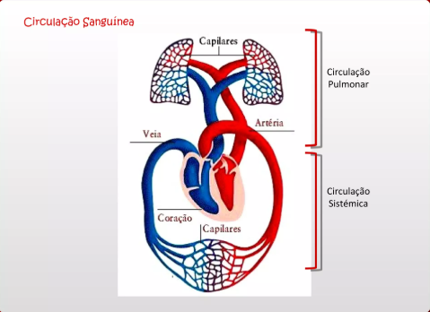
PEQUENA E GRANDE CIRCULAÇÃO

Slide 18
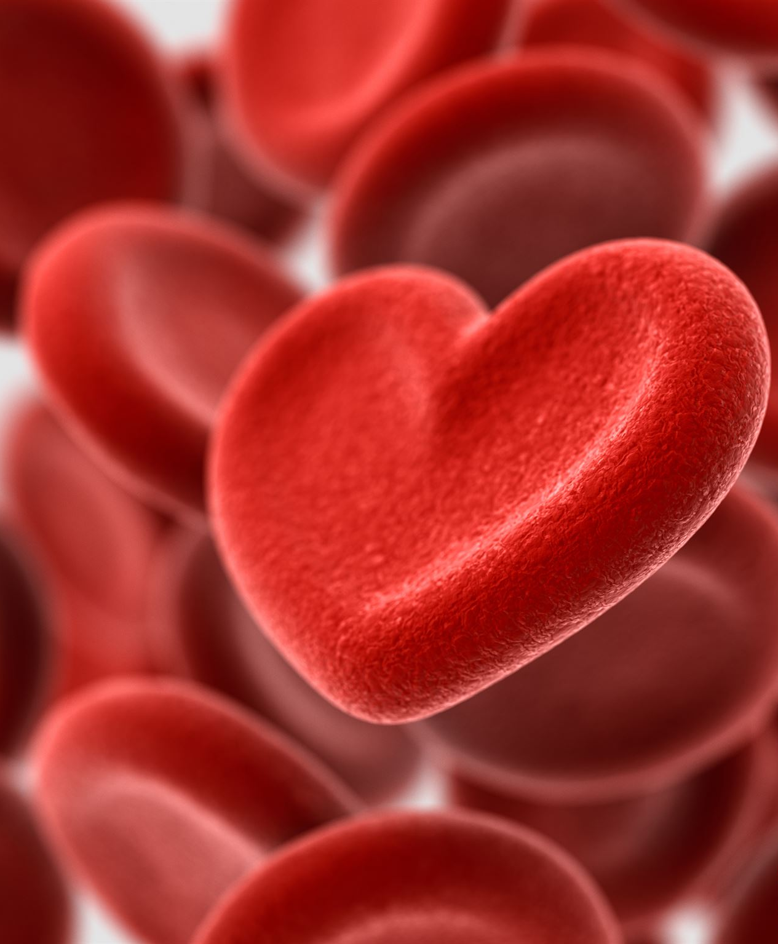
Circuito sistêmico: função e importância
Distribuição de Sangue Oxigenado
  O circuito sistêmico é responsável pela distribuição de sangue oxigenado do coração para todas as partes do corpo, essencial para a vida.
Nutrição e Metabolismo
  Esse circuito fornece nutrientes essenciais às células e tecidos, apoiando o metabolismo e a função celular saudável.
Remoção de Resíduos
  A circulação sistêmica também é vital para a remoção de resíduos metabólicos, mantendo o equilíbrio interno do corpo.
Notes:
Na circulação sistêmica, o sangue oxigenado é distribuído do coração para todas as partes do corpo, alimentando as células e tecidos. Este circuito é vital para a entrega de nutrientes e a remoção de resíduos.

Slide 19
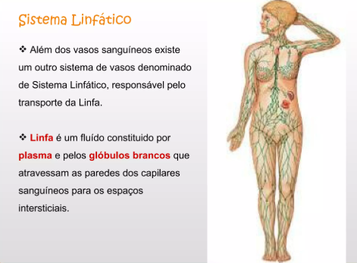
SISTEMA LINFÁTICO
Notes:
A interação entre a circulação pulmonar e a sistêmica é essencial para o funcionamento eficiente do sistema circulatório. O sangue é continuamente bombeado entre os dois circuitos, garantindo que todos os órgãos recebam oxigênio e nutrientes.

Slide 20
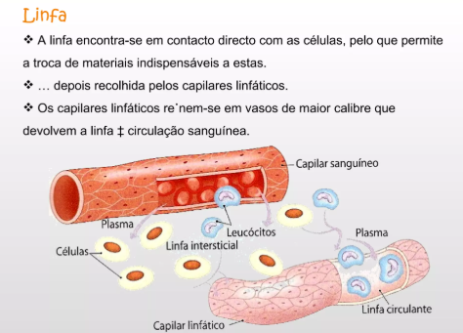

Slide 21
Saúde e doenças do sistema circulatório
Notes:
O sistema circulatório pode ser afetado por várias doenças, muitas das quais são comuns e potencialmente graves. Vamos discutir algumas das doenças cardiovasculares mais comuns, seus sintomas e métodos de diagnóstico.

Slide 22
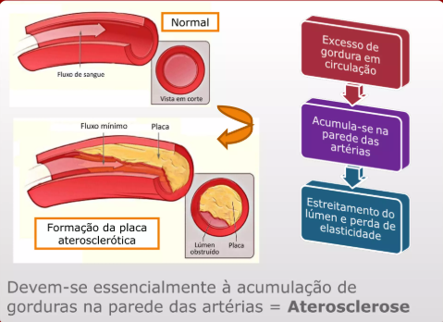
Doenças cardiovasculares comuns: hipertensão, aterosclerose, infarto do miocárdio
Hipertensão Arterial
  A hipertensão é uma condição comum que aumenta o risco de doenças cardíacas e pode causar complicações graves ao longo do tempo.
Aterosclerose
  A aterosclerose é o acúmulo de placas nas artérias, que pode levar a complicações como infarto do miocárdio e derrames.
Infarto do Miocárdio
  O infarto do miocárdio ocorre quando o fluxo sanguíneo para o coração é bloqueado, resultando em danos ao músculo cardíaco.
Notes:
Doenças como hipertensão, aterosclerose e infarto do miocárdio são algumas das condições mais prevalentes que afetam o sistema circulatório. Estas doenças podem levar a complicações graves se não forem tratadas adequadamente.

Slide 23
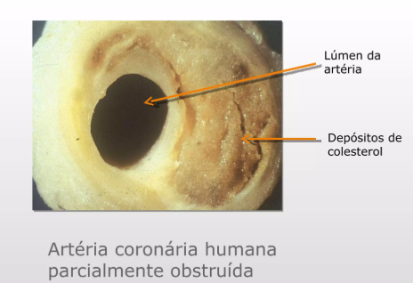
Sintomas e diagnóstico
Sintomas Comuns
Os sintomas de doenças do sistema circulatório incluem dor no peito, falta de ar e fadiga, que devem ser monitorados.
Importância do Diagnóstico Precoce
O diagnóstico precoce é crucial para o tratamento eficaz de doenças circulatórias, melhorando as chances de recuperação.
Tipos de Exames
O diagnóstico pode envolver exames físicos, eletrocardiogramas e outros testes para avaliar a saúde cardiovascular.
Notes:
Os sintomas de doenças do sistema circulatório podem incluir dor no peito, falta de ar e fadiga. O diagnóstico precoce é crucial e pode envolver exames físicos, eletrocardiogramas e outros testes.

Slide 24
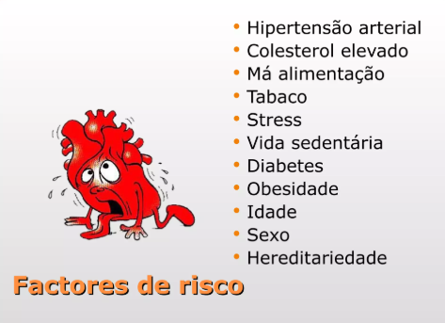

Slide 25
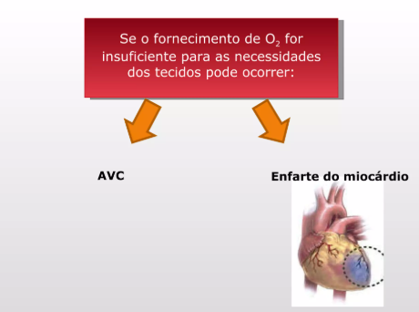

Slide 26
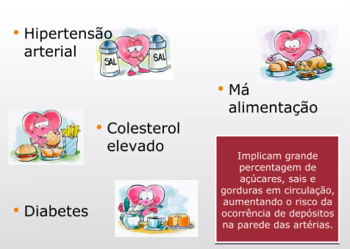
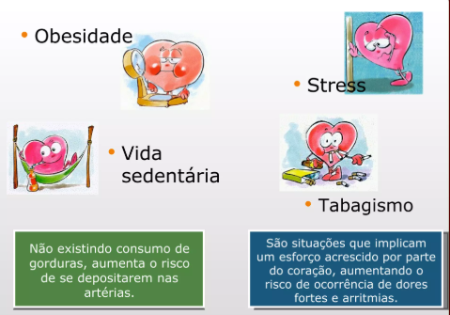

Slide 27
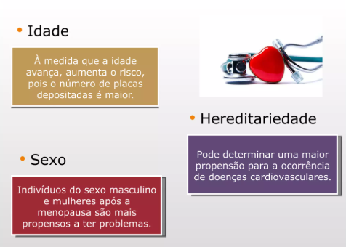
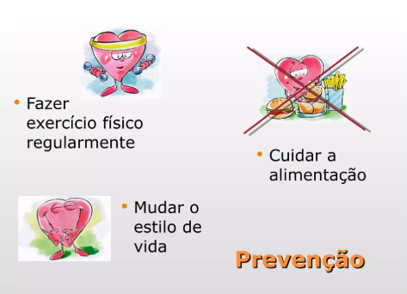

Slide 28
Prevenção e tratamento
Mudanças no Estilo de Vida
  A prevenção de doenças circulatórias pode ser alcançada por meio de mudanças no estilo de vida, como alimentação saudável e atividade física regular.
Tratamento Medicamentoso
  O tratamento das doenças circulatórias pode envolver a utilização de medicamentos para controlar os sintomas e prevenir complicações.
Intervenções Cirúrgicas
  Em casos severos, intervenções cirúrgicas podem ser necessárias para tratar complicações associadas a doenças circulatórias.
Notes:
A prevenção das doenças circulatórias envolve mudanças no estilo de vida, como dieta saudável e exercícios físicos regulares. O tratamento pode incluir medicamentos e, em casos severos, intervenções cirúrgicas.

Slide 29
Estilo de vida e impacto na saúde circulatória
Notes:
O estilo de vida desempenha um papel significativo na saúde do sistema circulatório. Vamos discutir como hábitos diários, como dieta e exercícios, podem influenciar a saúde cardiovascular.

Slide 30

Influência da dieta e exercícios físicos
Dieta Equilibrada
  Uma dieta equilibrada é essencial para a saúde do sistema circulatório, fornecendo os nutrientes necessários para o bom funcionamento do corpo.
Exercícios Físicos Regulares
  A prática regular de exercícios ajuda a controlar o peso e melhora a saúde cardiovascular, reduzindo o risco de doenças.
Controle de Peso
  Uma alimentação saudável combinada com exercícios regulares é fundamental para o controle de peso e saúde geral.
Notes:
Uma dieta equilibrada e a prática regular de exercícios físicos são fundamentais para manter um sistema circulatório saudável. Esses fatores ajudam a controlar o peso e reduzir o risco de doenças cardiovasculares.

Slide 31
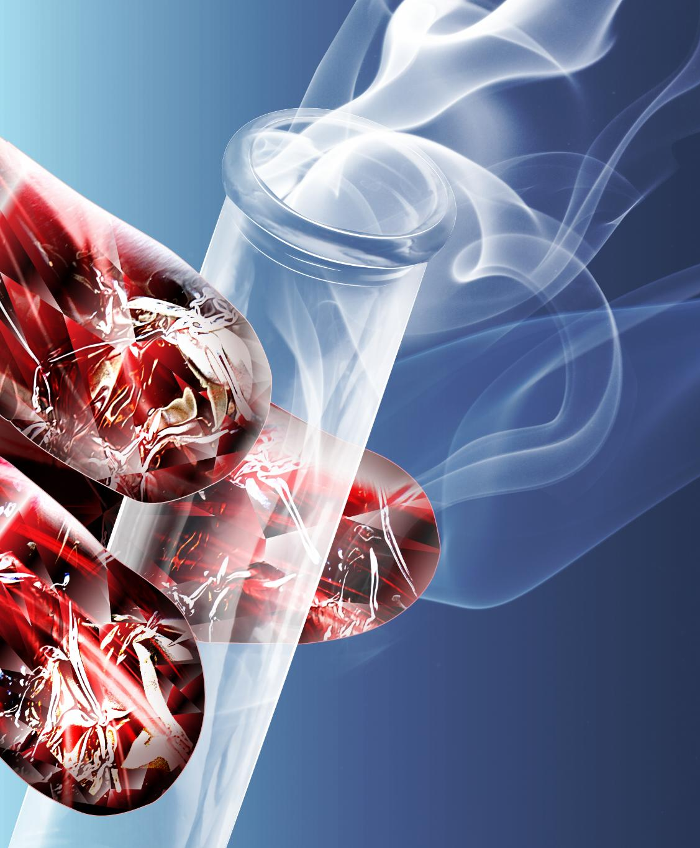
Impacto do tabagismo e do álcool
Efeitos do Tabagismo
  O tabagismo prejudica a saúde circulatória, aumentando o risco de doenças cardíacas e complicações cardiovasculares.
Consumo Excessivo de Álcool
  O consumo excessivo de álcool pode elevar a pressão arterial e contribuir para problemas cardíacos significativos.
Risco Aumentado de Hipertensão
  Tabagismo e álcool estão associados a um risco maior de hipertensão, complicando a saúde cardiovascular.
Notes:
O tabagismo e o consumo excessivo de álcool têm efeitos prejudiciais graves sobre a saúde circulatória. Esses hábitos podem aumentar o risco de hipertensão, doenças cardíacas e outros problemas de saúde.

Slide 32

Estratégias para manter um sistema circulatório saudável
Dieta Nutritiva
  Uma dieta rica em frutas, vegetais e grãos integrais é essencial para manter o sistema circulatório saudável, fornecendo os nutrientes necessários.
Atividade Física Regular
  A prática regular de exercícios físicos ajuda a fortalecer o coração e melhorar a circulação sanguínea, promovendo um sistema circulatório saudável.
Evitando Tabagismo e Álcool
  Evitar o tabagismo e o consumo excessivo de álcool é fundamental para proteger a saúde do sistema circulatório e reduzir riscos de doenças.
Notes:
Manter um estilo de vida saudável inclui manter uma dieta nutritiva, obter atividade física regular e evitar tabagismo e consumo excessivo de álcool. Essas estratégias podem ajudar a promover a saúde circulatória a longo prazo.

Slide 33
Conclusão
Importância do Sistema Circulatório
O sistema circulatório é essencial para a distribuição de oxigênio e nutrientes pelo corpo, vital para a saúde.
Prevenção de Doenças
Com cuidados adequados, é possível prevenir doenças relacionadas ao sistema circulatório, promovendo saúde e bem-estar.
Estilo de Vida Saudável
Entender o sistema circulatório ajuda na adoção de hábitos saudáveis, melhorando a qualidade de vida e longevidade.
Notes:
O sistema circulatório humano é fundamental para a manutenção da saúde e, com o cuidado adequado, é possível prevenir doenças. A compreensão de sua estrutura e função é essencial para promover um estilo de vida saudável e melhorar a qualidade de vida.

